Slide 1


Projeto: Elaborar documento avaliativo do Uso de TI em etapas do Fluxo de Informação

Slide 2


Curso: Sistemas de Informação
Profa. Vera Medeiros
vera.medeiros@maisunifacisa.com.br

Slide 3

Apresentação de Projeto
Atual cenário das organizações:
Necessidade de grande Flexibidade e Capacidade de Adaptação para garantir sobrevivência no mercado

Slide 4
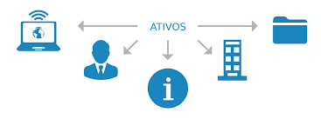
Apresentação de Projeto
Atual cenário das organizações: crescente →
VALOR da INFORMAÇÃO (Ativo)
FLUXO DE INFORMAÇÃO
ADOÇÃO DE TI

Slide 5
Apresentação de Projeto
DADOS, INFORMAÇÃO e CONHECIMENTO
Apoiam todas as atividades desenvolvidas na organização:
Planejamento estratégico até a execução das ações planejadas
Insumos para a Tomada de Decisão e a Inteligência Competitiva Organizacional

Slide 6

Processo de negócio organizacional
Conjunto de ATIVIDADES realizadas por uma empresa para alcançar seus objetivos e gerar mais valor para os clientes

Slide 7

Uso EFICIENTE e EFICAZ da TI/SI nas organizações
Ampla compreensão do Fluxo de Atividades nos processos de negócio
Ampla compreensão do FLUXO DE INFORMAÇÃO nos processos de negócio
Ampla compreensão das possibilidades de uso de Tecnologias de Informação e de Sistemas de Informação e seus impactos nos Fluxos de Atividades e de Informação

Slide 8
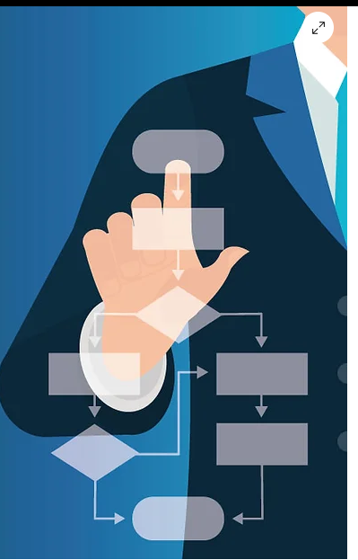
FASES DO PROJETO
FASE 1
Perceber a Organização como SISTEMA
Entender o VALOR da INFORMAÇÃO na organização
Desenvolver um FLUXOGRAMA (Fluxo de ATIVIDADES) de um processo de negócio organizacional
Mapear FLUXO DA INFORMAÇÃO do Processo de Negócio

Slide 9
ENTREGAS DA FASE 1
FLUXOGRAMA de um processo de negócio organizacional
Mapeamento do FLUXO DA INFORMAÇÃO do Processo de Negócio Organizacional

Slide 10
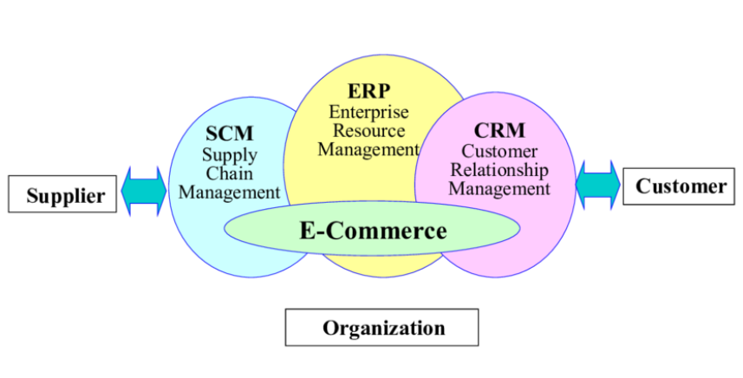
FASES DO PROJETO
FASE 2
Compreender a Tipologia de Sistemas Empresariais
Levantar uma ampla gama de SI/TI inovadores
Mapear o atual uso de SI/TI no Processo de Negócio organizacional
Propor SI/TI que traga inovação e/ou melhoria para o processo de negócio organizacional

Slide 11
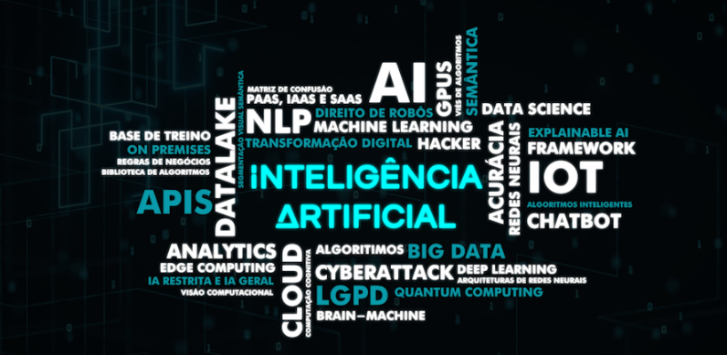
ENTREGAS DA FASE 2
Mapeamento do atual uso de SI/TI no processo de negócio
Proposta de SI/TI que traga inovação e/ou melhoria para o processo de negócio

Slide 12

Apresentação do Projeto

